Slide 1
fafume
기획서

Slide 2
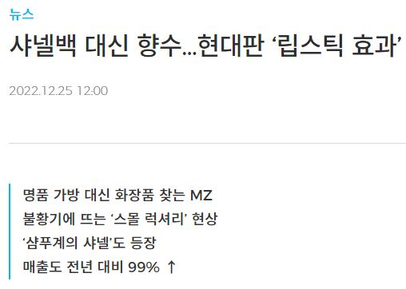
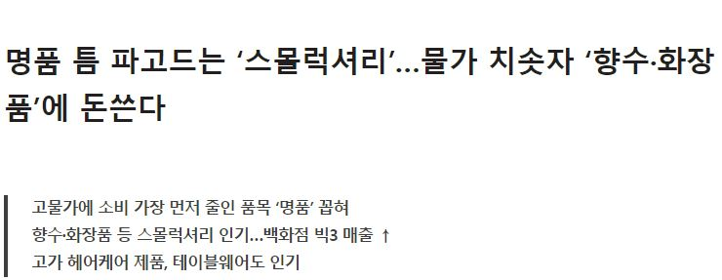
환경분석 시대환경
최근 경제 불황이 이어지면서 명품 제품에
대한 소비가 다소 줄어든 대신
향수, 화장과 같은 '스몰럭셔리'에 소비자들의
지갑이 열리고 있는 추세이다.

Slide 3
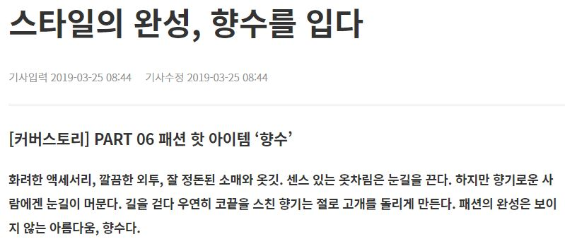
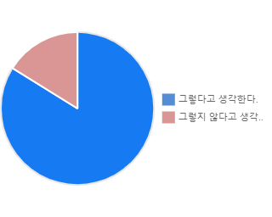
환경분석 시대환경
Q. 패션의 스타일에 따라 향수도 알맞게 사용해야 한다.
16.1%(5)
스몰럭셔리 중 하나인 '향수'
그 사용에 있어 본인의 옷차림과 함께 하는
적절한 매칭의 필요성이 사회로부터
언급된다.
83.9%(26)
경기대학생 31명 설문조사(22.12.29)

Slide 4
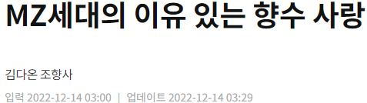
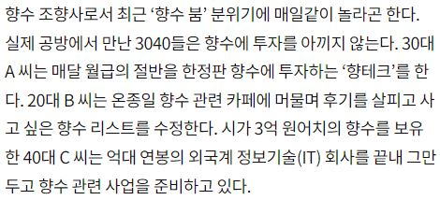
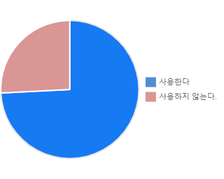
환경분석 사용자 분석 및 설정
Q. 현재 향수를 사용하십니까?
25.8%(8)
그리고 이런 향수가 현재 MZ 세대로부터
많이 사용되고 있는 사실에 기반하여
사용자를 MZ세대로 초점을 맞춘다.
74.2%(23)
경기대학생 31명 설문조사(22.12.29)

Slide 5
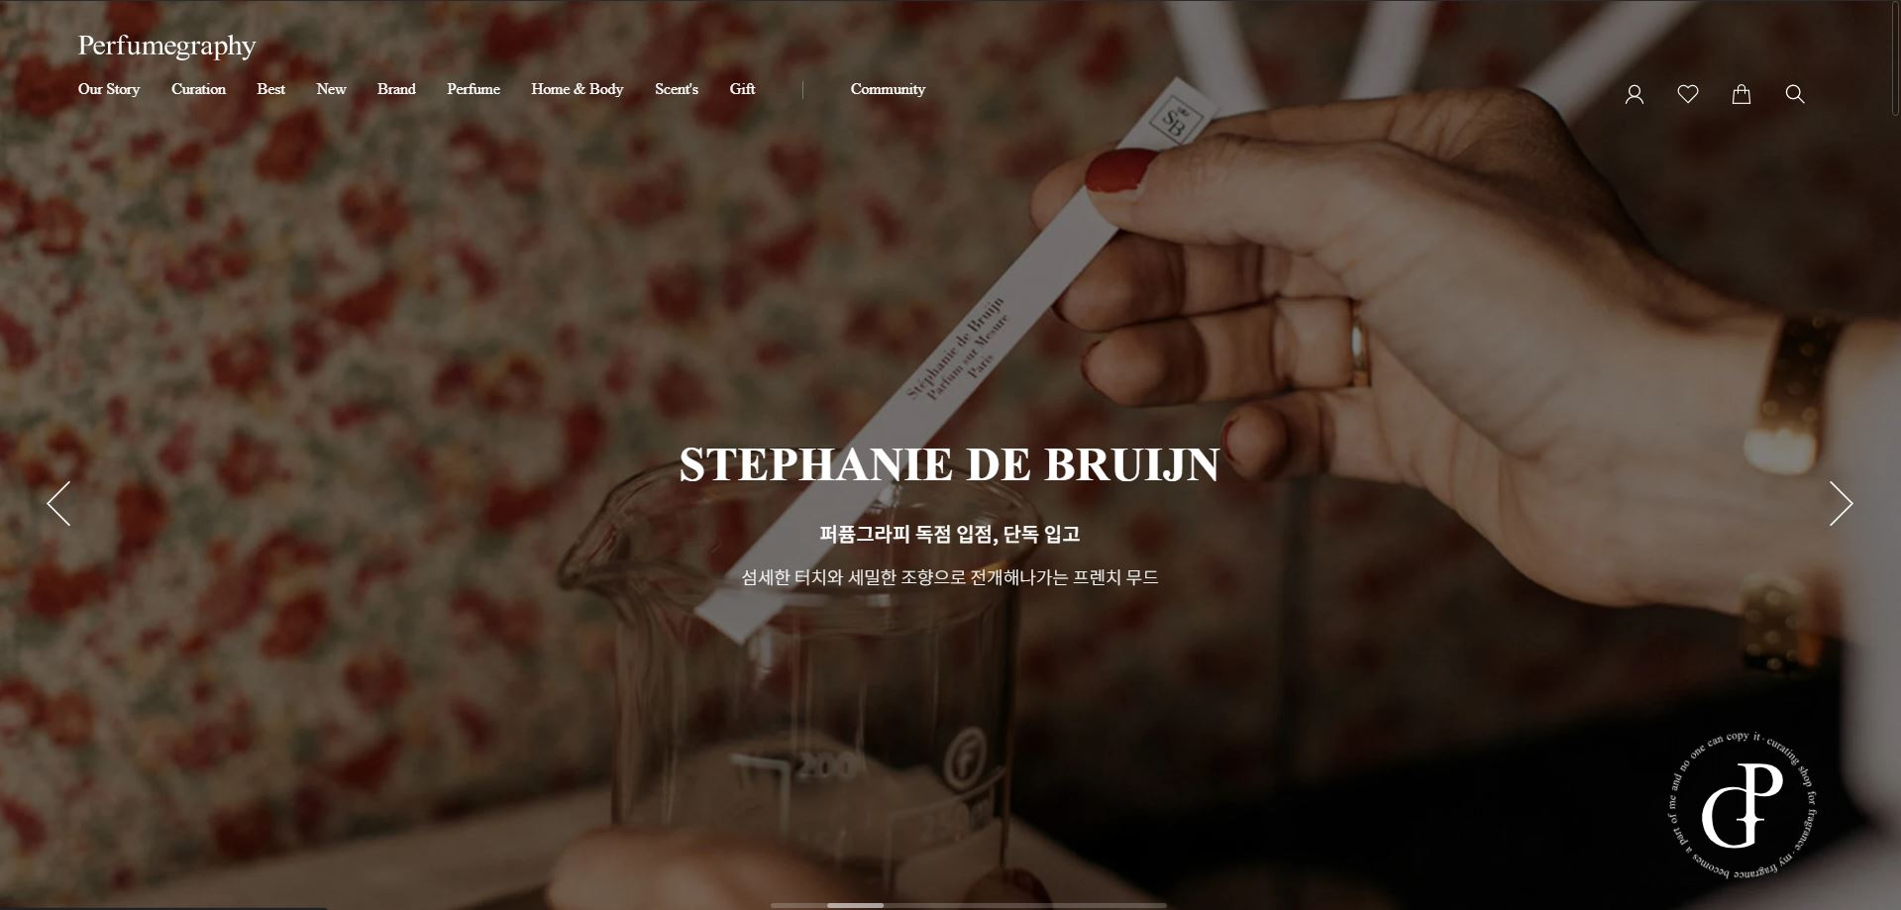
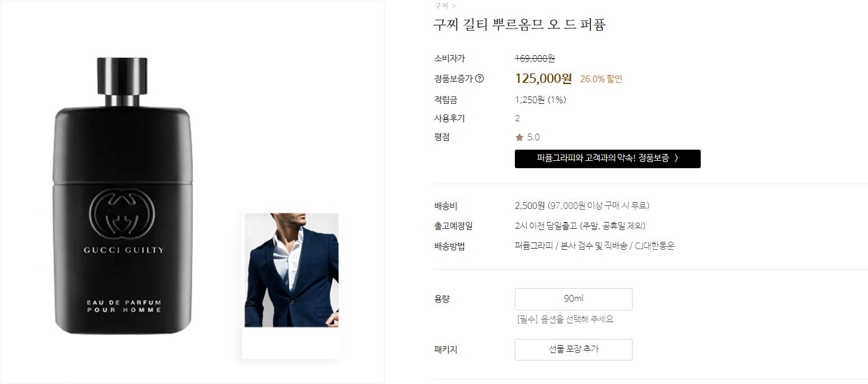
유사업체분석(1) 퍼퓸그라피
VISUAL DESIGN
향수가 갖는 고급스러운 이미지를 화면에 잘 녹여냈다.
대체적으로 깔끔하고 군더더기 없이 세련된 화면 구성을 보여준다.
USER DESIGN
헤더 메뉴에 영어가 너무 많아서 사용자로부터 하여금 직관성이 떨어진다.
로그인, 검색창과 같은 메뉴가 작은 로고로 되어 있어 직관성이 떨어진다.
메인 배너가 너무 커서 밑에 화면이 없는 것처럼 착각을 불러 일으킨다.
'최근에 본 상품' 에 대한 배너가 너무 커서 사용자의 시야를 방해한다.
CONTENTS
향수와 어울리는 이미지를 사용자에게 제공하여 선택에 도움을 준다.
향수의 설명이 매우 자세하여 시향이 불가능한 부분을 정보로 메꿔준다.
SERVICE & MARKETING
향수와 아주 어울리는 부가상품을 함께 판매하여 사용자에게 편의 제공.

Slide 6
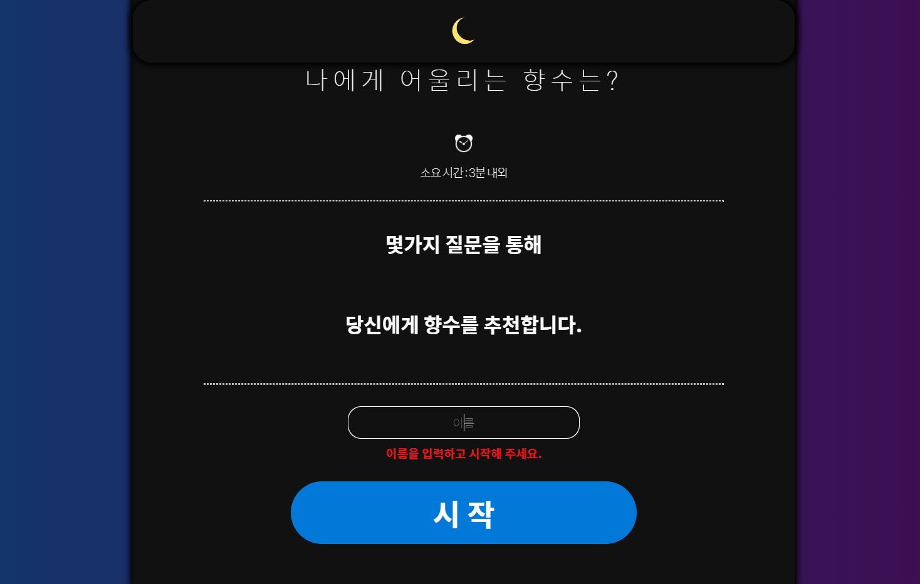
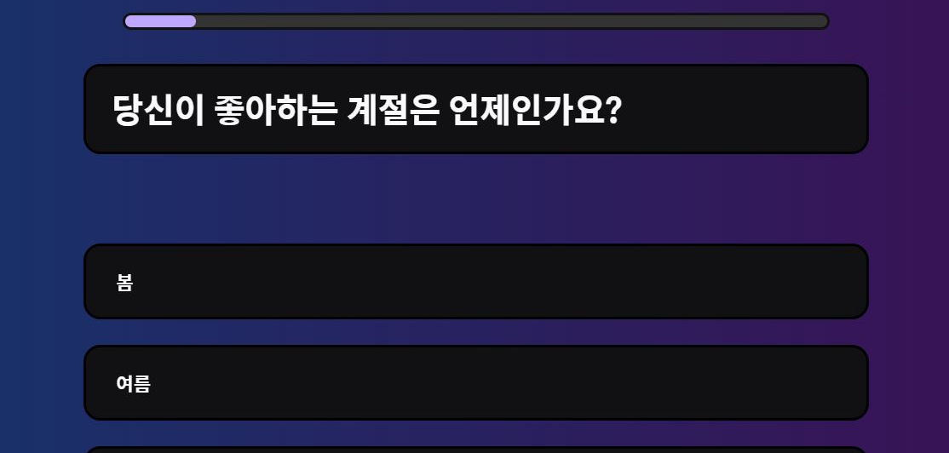
유사업체분석(2) Perfumeanee
VISUAL DESIGN
좋게 봤을 땐 깔끔하고 나쁘게 봤을 땐 컨텐츠가 부족하다.
향수라는 개념과 어울리지 않는 배경과 디자인이 채택되었다.
USER DESIGN
글씨체가 너무 딱딱하게 느껴진다.
컨텐츠들 움직임에 대한 모션들이 부드러워 사용자에게 편안함을 제공한다.
보기 창 선택 시 부드러웠던 모션들과 상반되는 툭툭 끊기는 모션은 사용자에게 이질감을 제공한다.
CONTENTS
향수와 패션에 접목시킬 수 있는 질문이 존재하지 않는다.
사용자에게 질문으로부터 파악된 향수를 추천해준다.
SERVICE & MARKETING
검색되어 나온 향수가 판매 사이트와 연계 되지 못해 아쉬움을 남긴다.

Slide 7
기획방향
VISUAL DESIGN
향수라는 개념이 충분히 들어있는 배경과 디자인을 채택한다.
MZ 세대로부터 호응을 이끌어낼 수 있는 요소를 채택한다.
USER DESIGN
로그인, 검색창과 같은 중요한 메뉴는 직관성을 높힌다.
사용자의 모든 반응에 부드럽고 편안한 모션을 제공한다.
영어가 상대적으로 한글보다 향수에 어울리는 듯한 느낌을 줄 수 있겠지만 남용하지 않도록 주의한다. (글씨체에 심플함을 가미하는 방향 채택)
fafume
CONTENTS
향수와 패션에 접목시킬 수 있는 질문을 채택한다. (향수 찾아주기 서비스)
사용자에게 질문으로부터 그에 맞는 향수를 도출한다.
SERVICE & MARKETING
검색되어 나온 향수가 판매 사이트와 연계하여 사용자들로부터 하여금 편의성을 도모한다.

Slide 8
브랜드 정보 구조도
메인
검색창
회원
주문
로그인
주문/배송
회원가입
찜
내게맞는 향수 찾기
패션별
인기도별
브랜드별
정보제공
#캐쥬얼
순위별
브랜드 A
메인슬라이드
#스트릿
브랜드
브랜드 B
스타일컨텐츠
#댄디
제품명
브랜드 C
#...
상세설명

Slide 9
end
END.

Slide 10
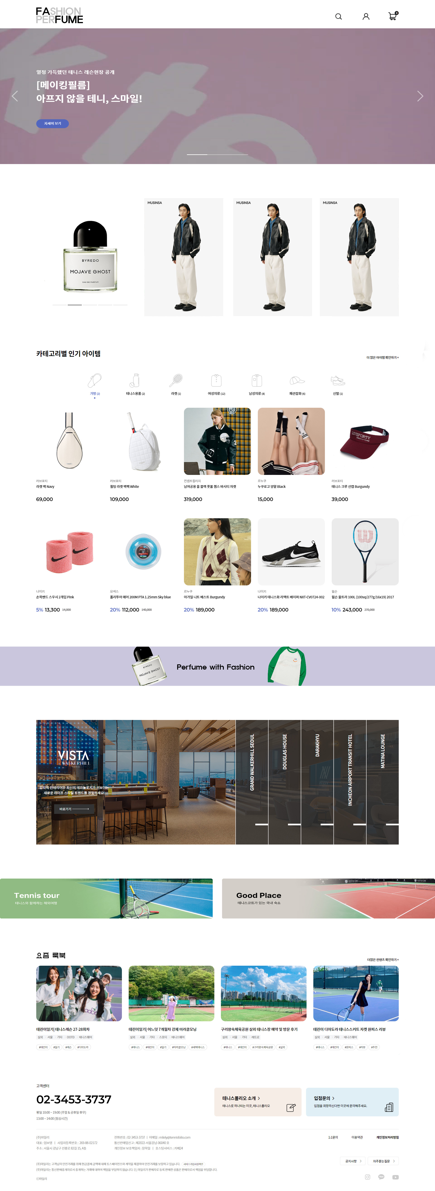
전체 시안

Slide 11
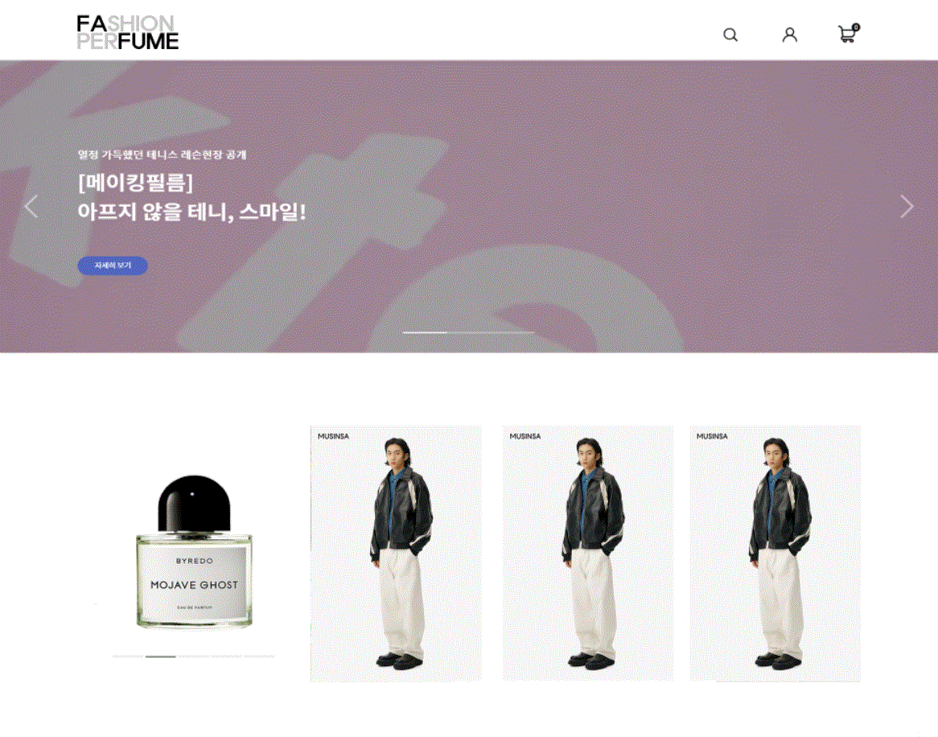
직관성
메인 슬라이드
향수별 스타일 예시

Slide 12
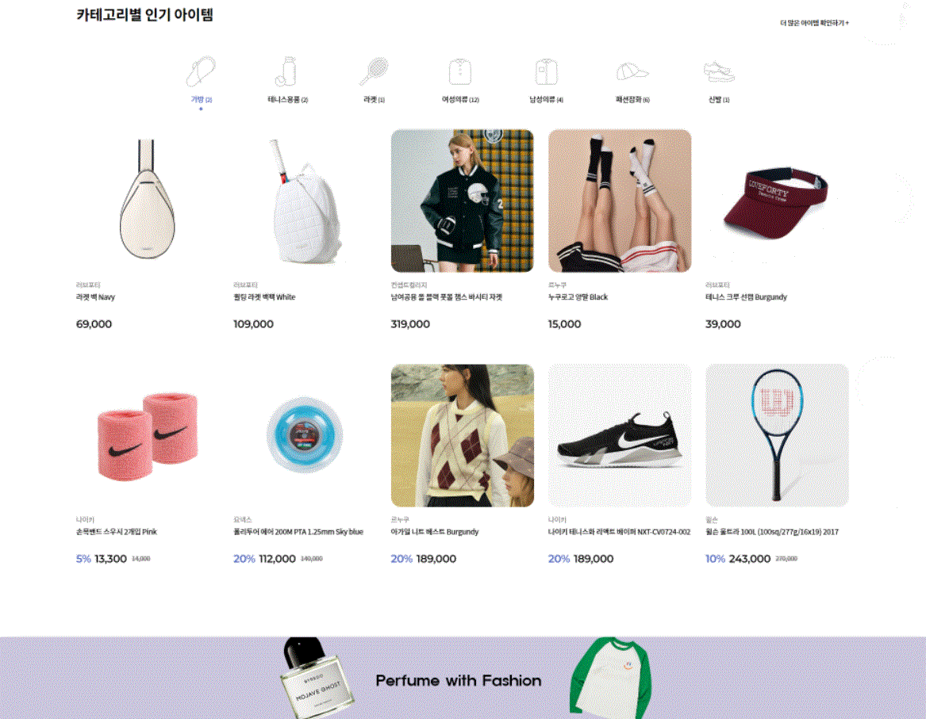
브랜드별
스타일 배너

Slide 13
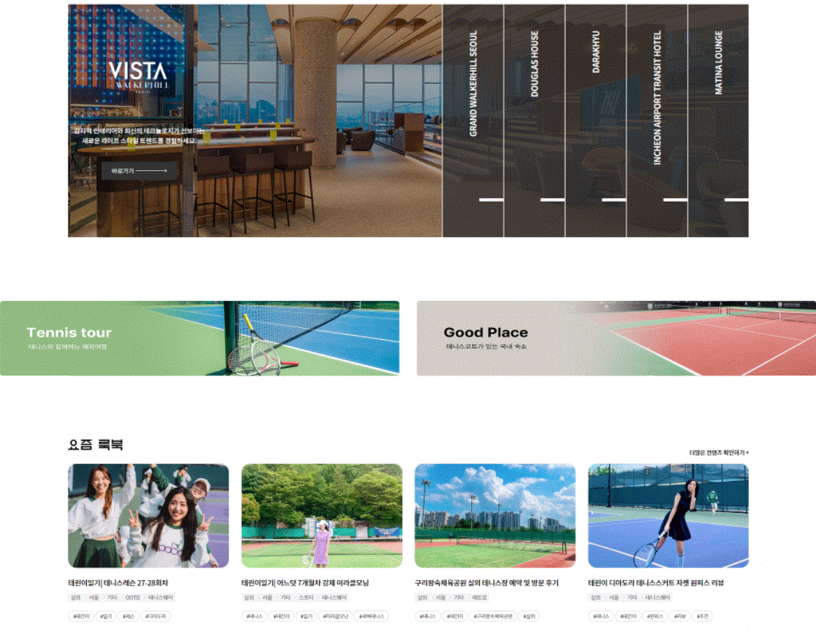
인기도별
스타일 배너 겸
링크 페이지
스타일 관련 영역

Slide 14
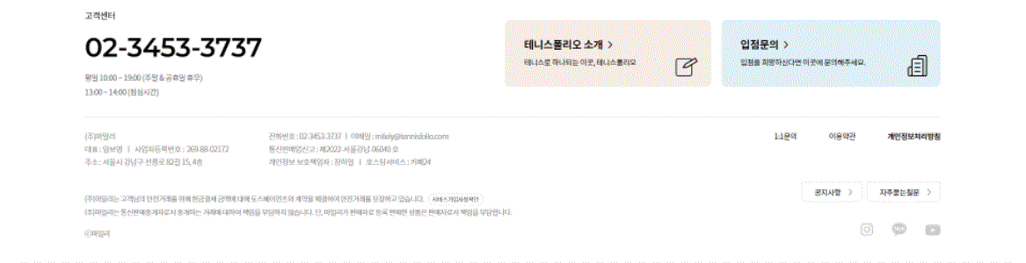
푸터 영역

Slide 15
https://d-bcoding.github.io/FAFUME-Project/

